Slide 1

Plan de Actividades Semestre 201810
Lic. Julio Alejandro Sabatés Rodríguez
Coordinación Programa de Liderazgo Empresarial Genera

Slide 2
Primeros Eventos
Resultado | Presentación de Actividades del Semestre
Medios | Se convocará a los 25 miembros de Genera para asistir a la presentación de actividades que se realizará en el salón de Juicios Orales el próximo 8 de Enero.
Evidencia | Presentación PPT, Registro de asistentes, formato apartado de salón, entrega de calendario impreso a los alumnos.
Fecha | 8 de enero a las 16:00 hrs | Lugar | Juicios Orales
Resultado | BIU
Medios | Se hará la Presentación acerca de que es Genera a los alumnos que ingresan a la Universidad ese semestre.
Evidencia | Presentación PPT, Registro de Interesados, Entrega de Dulces
Fecha | Lunes 8 y martes 9 de enero en la mañana. | Lugar | Anáhuac Cancún

Slide 3
Primeros Eventos
Resultado | Seminario de Formación
Medios | Se hará el primer Seminario de Genera Cancún en el Hotel Reed Yucatán con los miembros del programa, en éste habrá actividades de Formación y de Integración.
Evidencia | Orden del Día, Cotización y Recibo del hotel, Fotografías, Evaluación del Seminario, Material Didactico (balones, papeles, Rotafolio) Pago al trasporte.
Fecha | Viernes 2 al domingo 4 de febrero | Lugar | Hotel Reed Yucatán

Slide 4
Talleres
Resultado | Taller de Oratoria
Medios | Se les impartirá a los alumnos el taller de Oratoria con Jordan Polanco.
Evidencia | Registro de asistentes, Material Didactico
Fecha | Mediados de febrero 2018 | Lugar | Salones de la Universidad
Resultado | Taller de Debate
Medios | Se les impartirá a los alumnos el taller de Debate con Vicente Ferreira.
Evidencia | Registro de asistentes, Material Didactico
Fecha | Finales de Marzo 2018 | Lugar | Salones de la Universidad

Slide 5
ELAPS
Resultado | ELAP - JORGE NAVARRO
Medios | Se tendrá una comida con Jorge Navarro, Director de Porsche Cancún, quien les compartirá a los alumnos su trayectoria y consejos.
Evidencia | Lista de Asistencia, Fotos, Personalizadores, Libro de Honor.
Fecha | Martes 27 de febrero a las 14:00 hrs | Lugar | La Orgánica
Resultado | ELAP - EDUARDO ALBOR
Medios | Se tendrá una comida en donde Eduardo Albor, Director de Dolphin Discovery, les compartirá a los alumnos su trayectoria y consejos.
Evidencia | Lista de Asistencia, Fotos, Personalizadores, Libro de Honor.
Fecha | Jueves 19 de abril a las 14:00 hrs | Lugar | La Orgánica

Slide 6
Actividades
Resultado | Actividad de Integración - Pool Party
Medios | Se organizará una Fiesta en un lugar con alberca, en donde los alumnos podrán convivir y jugar en equipo para fortalecer el vinculo con su generación del Programa
Evidencia | Fotos, Requicisiones, Orden del día
Fecha | Sabado 5 de Mayo a las 12:30 hrs | Lugar | Por Confirmar
Resultado | Actividades de Acción Social - Recaudación de Fondos.
Medios | Junto con la asesoría de ASUA, conocer una fundación a la cual se le apoyara de manera monetaria o en especie.
Evidencia | Plan de trabajo, Posters, Boletos, Fotos. Encuesta sobre Fundaciones
Fecha | Del lunes 5 al viernes 9 de marzo | Lugar | Por confirmar

Slide 7
ACTIVIDADES
Resultado | Actividad Cultural - Obra de teatro
Medios | Para fomentar el arte, los alumnos deberán de asistir a alguna obra de Teatro en el semestre.
Evidencia | Fotos, cartelera, Evaluación de obra de teatro.
Fecha | Por confirmar | Lugar | Teatro de Cancún
Resultado | Actividad Especial - Upgrade the Uni
Medios | Los alumnos buscarán un área de Oportunidad que tiene la Universidad y, si es posible, llevar a cabo un proyecto basado en ésta.
Evidencia | Plan de trabajo, Calendario, Fotos. Solicitud a Rectoría
Fecha | Inicios de Mayo | Lugar | Anáhuac Cancún

Slide 8
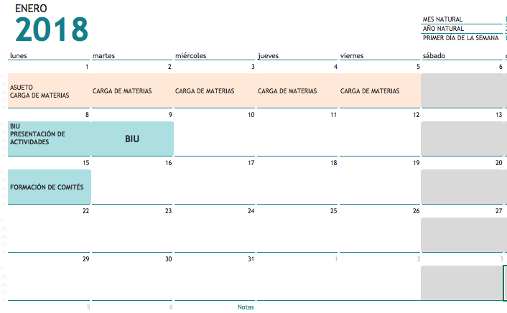

Slide 9
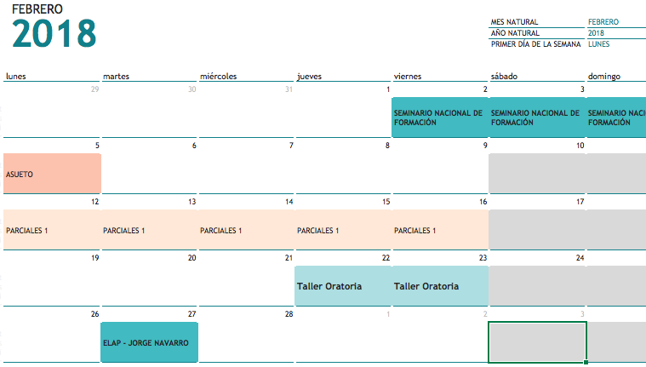

Slide 10
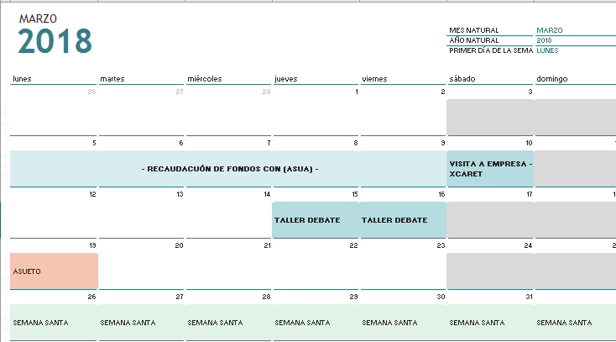

Slide 11
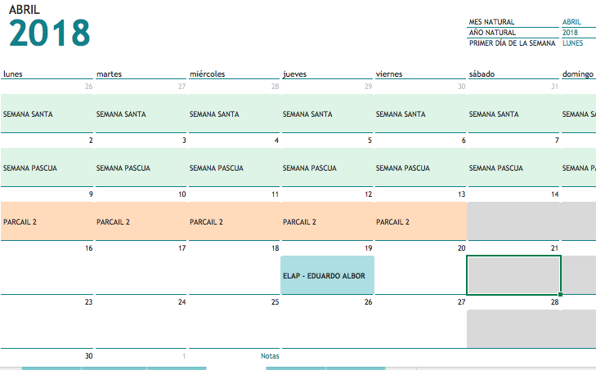

Slide 12
